Slide 1
Görüntü işleme teknikleri ve kümeleme yöntemleri kullanılarak fındık meyvesinin tespit ve sınıflandırılması
FATIMA BETÜL MEMDUHOĞLU
02200201062

Slide 2
GİRİŞ (INTRODUCTION)
Bilgisayarlı görmenin yaygınlaşması sonucunda, tarım alanında ürün kalitesinin gözlenmesi, ürün sulama, ilaçlama, hasat, ürün sınıflandırma, ürün gelişimlerinin gözlenmesi gibi çalışmalar yapılmaktadır.
Ayrıca tarım alanında, görüntü işleme tekniklerinin kullanılması ile yapılan çeşitli çalışmalarda şeftali, elma, buğday, fındık, kiraz, ceviz, badem vb. meyveler sınıflandırılmakta ve özellikleri belirlenmektedir.
Bu özelliklerin belirlenmesinde sayısal görüntü analizi, sınıflama, kümeleme gibi yöntemler kullanılarak, araştırılan nesnelerin boyut, cins veya kalite bakımından sınıflandırılması gerçekleştirilmektedir.

Slide 3
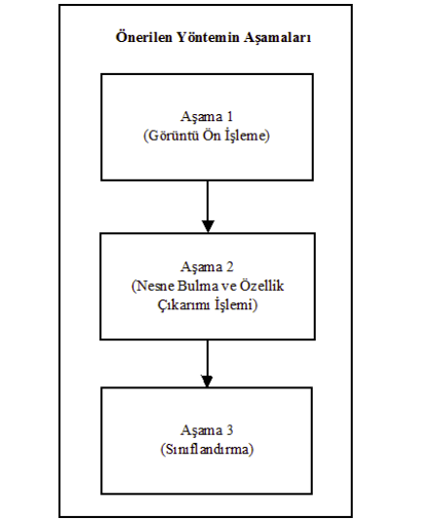
2.ÖNERİLEN YÖNTEM (PROPOSED METHOD)

Slide 4
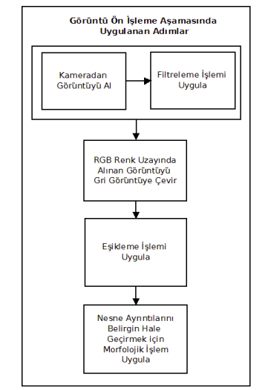
2.1. Görüntü ön işleme aşaması (Image preprocessing)
Kameradan alınan görüntü üzerinde sırasıyla filtreleme, resmin grileştirilmesi ve ikili resme çevrilmesi işlemleri uygulanmaktadır.

Slide 5
2.2. Nesne bulma ve özellik çıkarımı işlemi aşaması (Object detection and feature extraction stage)
Her bir nesneye ait dış hatlar ve nesne numaraları belirlendikten sonra, nesnenin alanını hesaplamak için moment alma işlemi gerçekleştirilmektedir.
Önerilen çalışmada ortamda bulunan nesneler, alan, çap, yarıçap, genişlik, yükseklik vb. özellikleri kullanılarak sınıflandırılmaktadır.
Yapılan çalışmada, görüntü işleme teknikleri kullanılarak bulunan nesnelerin sınıflandırma işleminde iki farklı kümeleme yöntemi önerilmektedir.

Slide 6
2.3. Sınıflandırma işlemi aşamasına ait adımlar(Classification stage steps)
Kümeleme, fiziksel veya soyut nesneleri benzer nesne sınıfları içerisinde gruplama sürecidir
2.3.1. Ortalama tabanlı sınıflandırma (Meanbased classification)
Nesneleri sınıflandırma aşamasında, ilgili nesnenin alanı ile her bir küme merkezi arasındaki mesafe hesaplanmaktadır. Nesneler kendilerine en yakın noktada bulunan küme merkezlerine yerleştirilerek sınıflandırılmaktadır

Slide 7
2.3.2 K-means kümeleme yöntemi (K-means clustering method)
1. İlk olarak, K adet küme için rastgele başlangıç küme merkezleri belirlenmektedir,
2. Her nesnenin seçilmiş olan küme merkez noktalarına olan uzaklığı hesaplanmaktadır. Küme merkez noktalarına olan uzaklıklarına göre tüm nesneler k adet kümeden en yakın olan kümeye yerleştirilmektedir,
3. Yeni oluşan kümelerin merkez noktaları, o kümedeki tüm nesnelerin ortalama değerlerinden elde edilmiş veriye göre değiştirilmektedir,
4. Küme merkez noktaları sabit olmadığı sürece 2. ve 3. adımlar tekrarlanmaktadır.

Slide 8
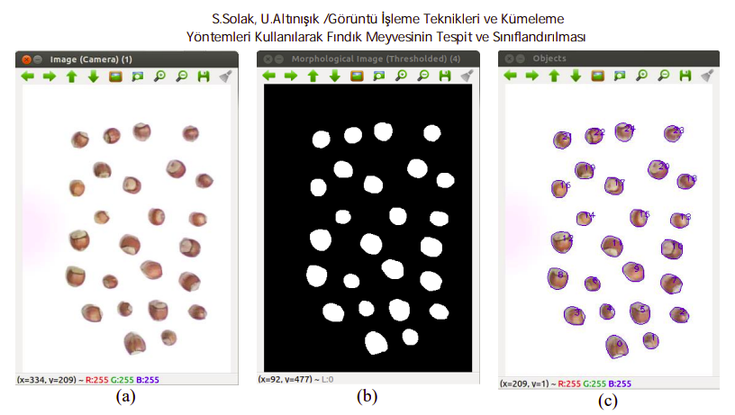
3. DENEYSEL ÇALIŞMA (EXPERIMENTAL STUDY)
Önerilen yöntem ile ortamda bulunan fındıkların tespit edilerek kümelenmesine yönelik deneysel çalışma yapılmaktadır.

Slide 9
4. SONUÇLAR (CONCLUSIONS)
Makalede, görüntü işleme teknikleri kullanılarak ortamda bulunan nesnelerin tespit ve sınıflandırılmasına yönelik çalışma sunulmaktadır.
Deneysel çalışma bölümünde örnekleme işlemi için fındık meyvesi kullanılmaktadır.
Çalışma ortamında bulunan fındık meyveleri gerçek zamanlı olarak %100 başarımla tespit edilmektedir.
Önerilen yöntemin deneysel çalışmasında farklı nesneler kullanılarak tespit ve sınıflandırma işlemleri de gerçekleştirilebilmektedir.

